Slide 1


BLOCO III – INFRAESTRUTURA: desafios para o abastecimento
                8 de março de 2017

Slide 2
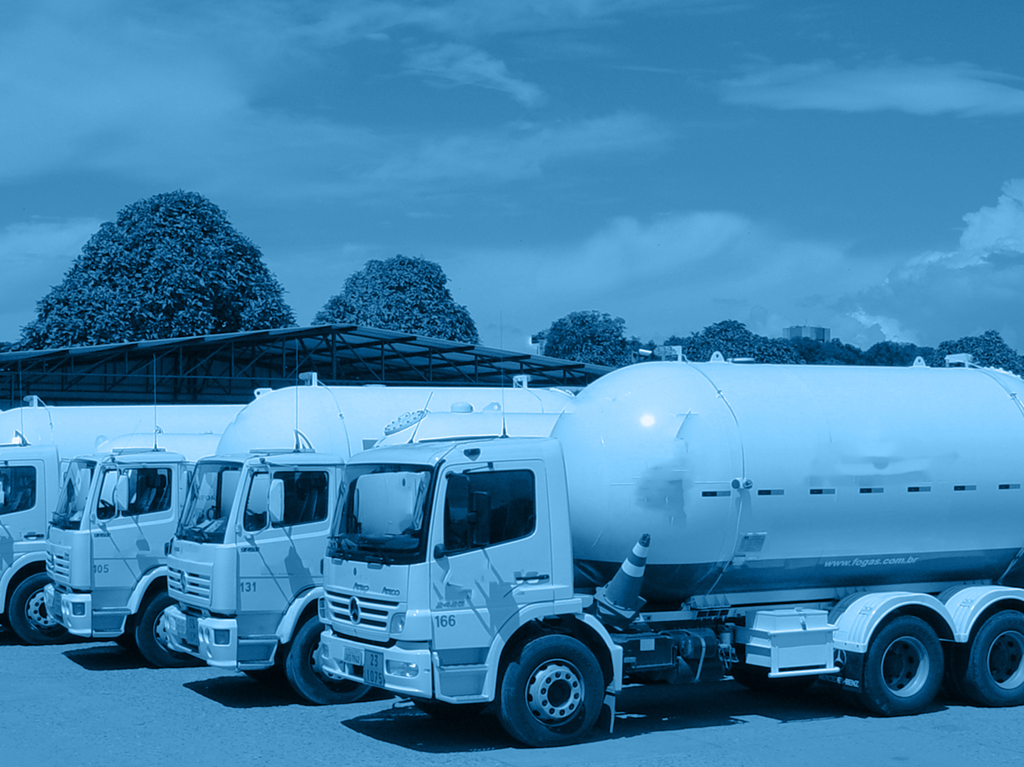


^{Observância às}
^{normais concorrenciais}
Todas as atividades desenvolvidas no âmbito do Sindigás obedecem às normas previstas no seu MANUAL DE OBEDIÊNCIA ÀS NORMAS DE DEFESA DA CONCORRÊNCIA (Manual do Sindigás), que foi criado em 2008 e sofreu aprimoramentos, aprovados pela Diretoria Executiva do Sindigás, em 16.09.2010, e atualizado em outubro de 2013.
O Manual do Sindigás dita as melhores práticas direcionadas ao cumprimento da legislação de defesa da concorrência, a serem observadas pelos profissionais envolvidos com a entidade, os quais têm conhecimento do seu inteiro teor.
O Sindigás dispõe de um “compliance officer”, seu Advogado interno, que tem a função de fiscalizar de forma sistemática todas as atividades desenvolvidas no âmbito da entidade, no tocante ao cumprimento das normas previstas no Manual do Sindigás, assim como aplicar as medidas previstas no PROGRAMA DE PREVENÇÃO DE INFRAÇÕES, documento também aprovado por suas associadas, e parte integrante do Manual do Sindigás.

Slide 3





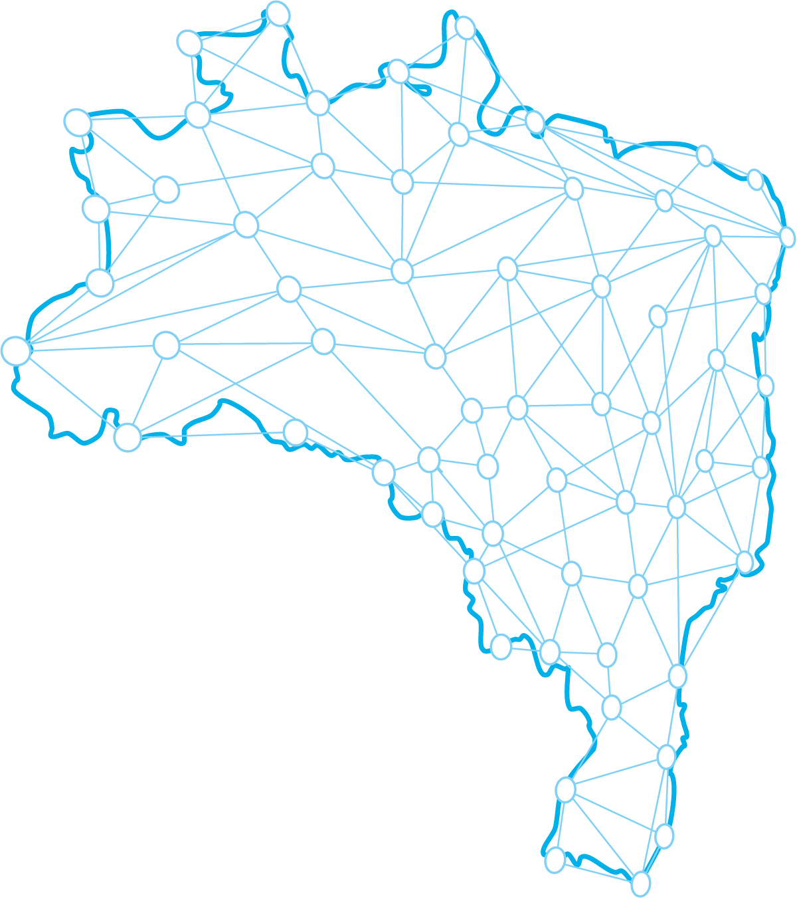
INFRAESTRUTURA: Desafios para o abastecimento
Ofertas e demandas devem ser revisitadas
Adoção de uma modelagem única é desejável
Nordeste será importador, ou de produto externo ou nacional
Cenários diversos e com drásticas mudanças
Gargalos são Regionais
Projetamos mais importações para 2025
BLOCO III – INFRAESTRUTURA: desafios para o abastecimento

Slide 4
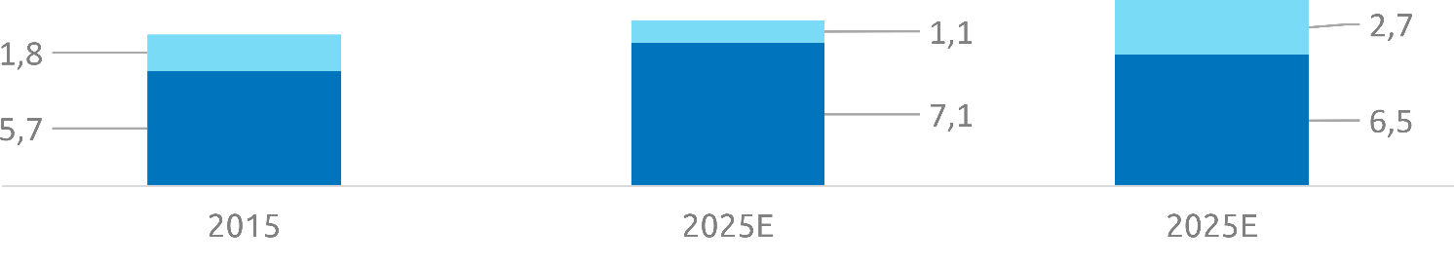
^{Projeções de Demanda e Oferta}
BLOCO III – INFRAESTRUTURA: desafios para o abastecimento
Cenários de evolução da oferta de GLP no Brasil (milhões de toneladas)
Importação
+22,7%
Produção Nacional
Otimista
+9,3%
Base
7,5
8,2
9,2
Cenário Base
Cenário Otimista
Demanda: crescimento populacional e industrial conservador (cenário base)
Oferta: produção nacional com entrada total dos projetos Petrobras (cenário otimista)
Demanda: crescimento populacional e industrial otimista (cenário otimista - EPE)
Oferta: produção nacional com entrada total dos projetos Petrobras (cenário base)
Nota: Considera que a necessidade de importação é exatamente o valor necessário para cobrir a demanda Nacional.
Fonte: Entrevistas com especialistas de logística do setor; Anuário Estatístico Brasileiro de Petróleo, Gás Natural e Biocombustíveis 2015 (ANP); Balanço Energético Nacional 2015 (MME); IBGE; Análise Accenture.
Notes:
!!! Fonte, juntar gráfico

Slide 5
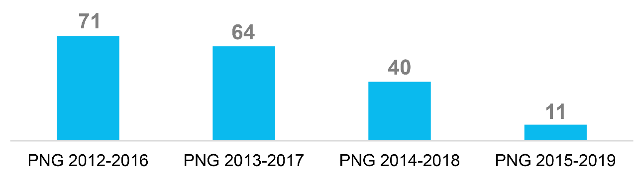

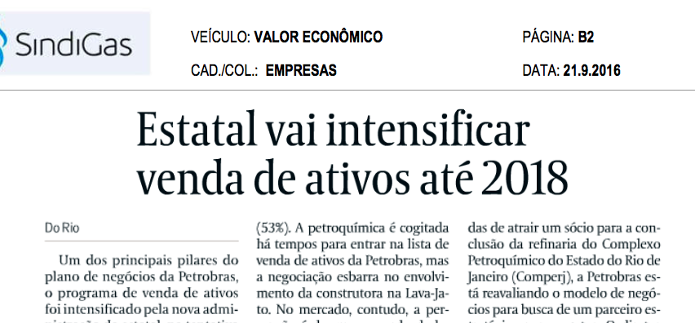
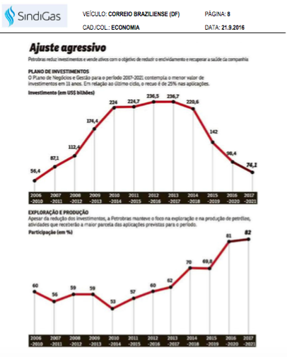
Importante, mas não suficiente
BLOCO III – INFRAESTRUTURA: desafios para o abastecimento
Investimento em downstream (U$ Bilhões)
Importantes anúncios da Petrobras
Mas são insuficientes para entrada de capital
Garantia de políticas públicas são fundamentais
Garantia de políticas anti-dumping são fundamentais
-85%
Fonte: Petrobras; Análise Accenture.

Slide 6
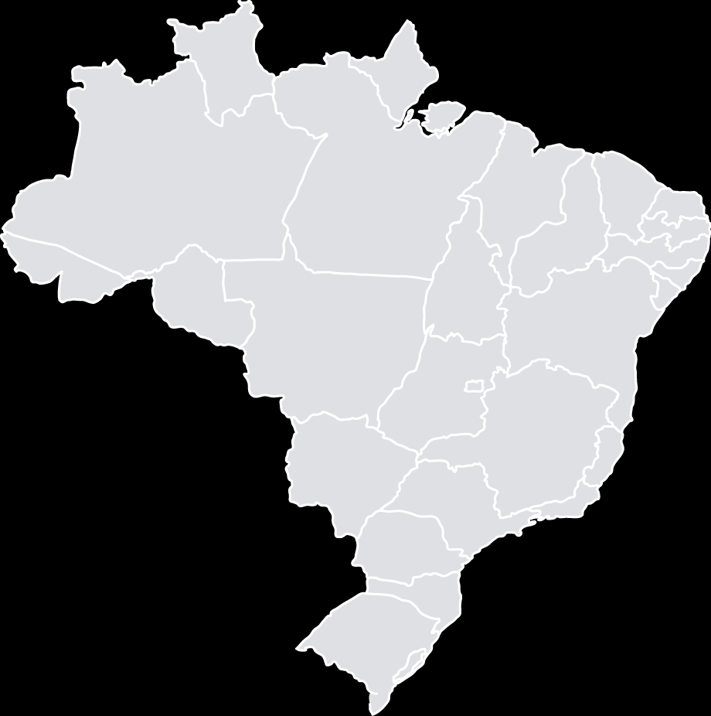


No caso do Gás LP, a infraestrutura é aquaviária
(para importação de produto do exterior e nacional)
Ofertante
Demandante
Importação
Grau de
infraestrutura
Miramar
Itaqui
Mucuripe
Coari
Suape
M. D Deus
Centro-Oeste
Malha construída para
planos de negócios
anteriores
Defícit do Centro-Oeste
coberto pelo Sudeste
Defícit nos Portos,
infraestrutura de
terminais e dos Portos
Indefinições sobre Portos
B. Do Riacho
Mucuripe (CE)
Paranaguá (PR)
Santos (SP)
Rio Grande/
Tergasul (RS)
Santos
I. Redonda
Paranaguá
Tergasul
BLOCO III – INFRAESTRUTURA: desafios para o abastecimento

Slide 7
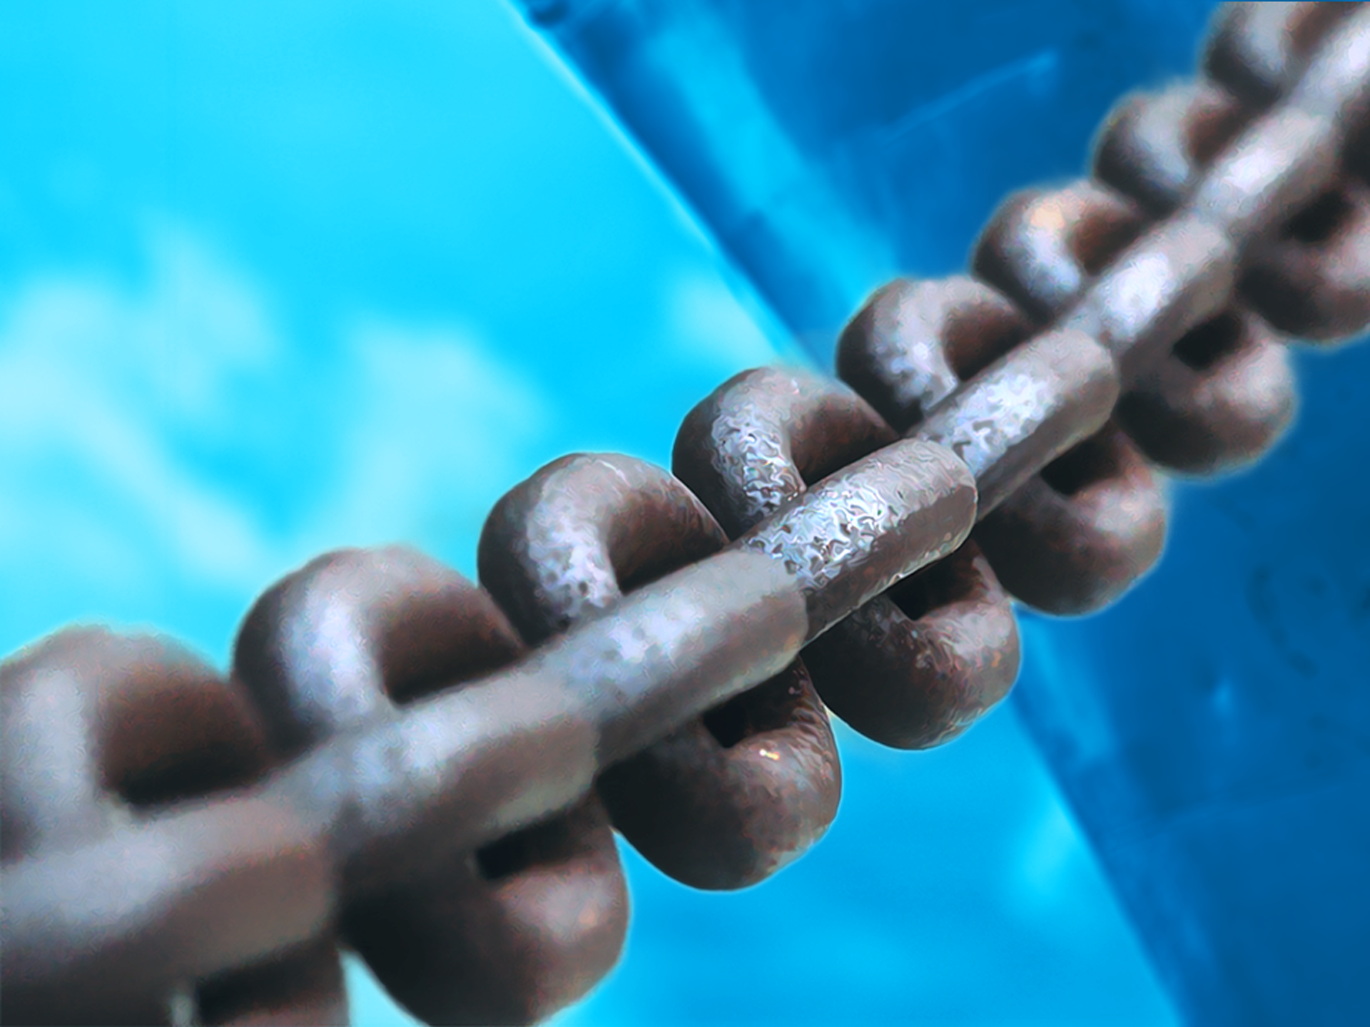
E&P
Refino
Importação
Logística do Abastecimento
Terminais
Distribuição
Revenda
É necessário criar os pilares de sustentação
Convite ao capital privado para competir com Petrobras
em cada elo específico do Midstream
BLOCO III – INFRAESTRUTURA: desafios para o abastecimento
Notes:
Ponta de navio, corrente elos,

Slide 8


^{Pontos importantes} para atrair investimento privado
Livre acesso com regras pouco claras e de difícil utilização. Grande margem à práticas anticompetitivas;
Hegemonia da Petrobras inibe presença de entrantes;
Desejável que Petrobras desinvista nas áreas de atração de novos agentes.
Acesso à
Infraestrutura
Lei dos Portos, vigente, não tornou-se eficiente. Atrasos em todos os Portos Públicos;
Ineficiência alfandegária
Terminais
Aquaviários
BLOCO III – INFRAESTRUTURA: desafios para o abastecimento

Slide 9
Cadeia do abastecimento depende de
políticas nacionais
Matriz de priorização das ações (CNPE e ANP)
Imprescindível
Grau de Importância
Baixo
Baixo
Urgência da Ação
Imprescindível
Continuidade no abastecimento, entendimento dos “tempos”, tempo de implementação,
riqueza no debate e qualidade na apresentação de razões economicas sustentáveis nas normas.
BLOCO III – INFRAESTRUTURA: desafios para o abastecimento

Slide 10
Cadeia do abastecimento depende de
políticas nacionais
Matriz de priorização das ações (CNPE e ANP)
Declarar que a atração de Capital Privado é de interesse nacional
Definir áreas prioritárias para atração do capital privado
Imprescindível
Garantir ambiente competitivo (dumping, contratos de longo prazo, etc)
Garantias para atração do capital privado devem ser feitas através de marcos infralegais
Incentivar criações de pools
Acabar com as restrições de uso
Grau de Importância
Governo pode criar ferramentas para amortecer preços, sem onerar empresas Privadas ou Públicas (Casa Civil, MF, MME)
Alto
Alto
Urgência da Ação
Imprescindível
Continuidade no abastecimento, entendimento dos “tempos”, tempo de implementação,
riqueza no debate e qualidade na apresentação de razões economicas sustentáveis nas normas.
BLOCO III – INFRAESTRUTURA: desafios para o abastecimento

Slide 11
Novo Cenário do Abastecimento Nacional
  Definir como de interesse Nacional o Capital Privado no Abastecimento;
  Incentivo do Capital Privado deve ser sustentado por marcos infralegais, a exemplo de E&P;
  Tendo como certo o Plano de Negócio da Petrobras, importante definir áreas prioritárias para investimento pelo capital privado e de desinvestimento da Petrobras.
  Desenvolvimento de normas nos elos específicos em discussão – Águas acima da distribuição (SUPPLY);
  Incentivar a criação de Pools para garantir eficiência;
  Corrigir imprevisibilidade dos preços praticados pela Petrobras (Diferenciados, não flutuantes, abaixo da Paridade);
  Estimular desinvestimento por parte da Petrobras nos terminais aquaviários;
CNPE
ANP
BLOCO III – INFRAESTRUTURA: desafios para o abastecimento

Slide 12
^{www.sindigas.org.br}
⁽²¹⁾ ³⁰⁷⁸ ²⁸⁵⁰

